Slide 1
Αποκατάσταση Δυσλειτουργιών Σύγκλεισης
Ανοικτά Ακαδημαϊκά Μαθήματα στο ΤΕΙ Αθήνας
Ενότητα 3: Καταγραφικά μέσα μεταφοράς και ελέγχου των συγκλεισιακών σχέσεων στο εργαστήριο
Δρ. Παναγιώτα Τσόλκα, Αναπληρώτρια Καθηγήτρια
Τμήμα Οδοντικής Τεχνολογίας
Το περιεχόμενο του μαθήματος διατίθεται με άδεια Creative Commons εκτός και αν αναφέρεται διαφορετικά | Το έργο υλοποιείται στο πλαίσιο του Επιχειρησιακού Προγράμματος «Εκπαίδευση και Δια Βίου Μάθηση» και συγχρηματοδοτείται από την Ευρωπαϊκή Ένωση (Ευρωπαϊκό Κοινωνικό Ταμείο) και από εθνικούς πόρους.

Slide 2
Μεταφορά και Αναπαραγωγή των σχέσεων των οδοντικών φραγμών στο εργαστήριο
Υλικοτεχνικά μέσα καταγραφής
Αρθρωτήρες
Καταγραφικά μέσα ελέγχου συγκλεισιακών επαφών
Εξωστοματικές και ενδοστοματικές καταγραφές
Συγκλεισιακοί νάρθηκες

Slide 3
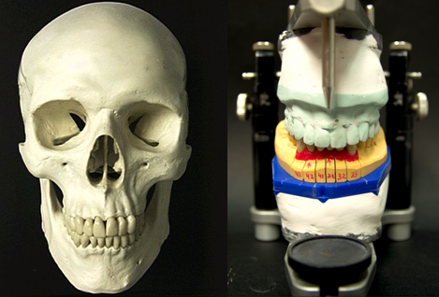
Αρθρωτήρες
Αρθρωτήρας: Μηχανικό όργανο που αναπαριστά τις κροταφογναθικές διαρθρώσεις και τις γνάθους, στο οποίο τα εκμαγεία της άνω και κάτω γνάθου μπορούν να προσαρμοστούν για τη
προσομοίωση ορισμένων ή όλων των κινήσεων της κάτω γνάθου του ανθρώπου.
Αναδημιουργία από: “Skull from medical book”, από Rufus van helsing διαθέσιμο με άδεια CC BY-SA 3.0

Slide 4
Χρήση και λειτουργία των αρθρωτήρων
Οι αρθρωτήρες χρησιμεύουν για:
Τη συγκράτηση των εκμαγείων της άνω και κάτω γνάθου σε μια συγκεκριμένη σταθερή σχέση.
Την ανάρτηση των εκμαγείων για τη διάγνωση των συγκλεισιακών δυσλειτουργιών, την ανάλυση και μελέτη των συγκλεισιακών σχέσεων των φραγμών και για την επιλογή σχεδίου θεραπείας.
Τη κατασκευή προσθετικών εργασιών στο εργαστήριο που θα χρειάζονται ελάχιστες διορθώσεις κατά την προσαρμογή τους στο στόμα του ασθενούς.
Προσωπικό αρχείο

Slide 5
Χρήση και λειτουργία των αρθρωτήρων
Οι αρθρωτήρες μπορούν να αναπαράγουν τις κινήσεις των κονδύλων μέσα στις γλήνες.
Οι αρθρωτήρες ταξινομούνται ανάλογα με την πιστότητα αναπαραγωγής των οριακών κινήσεων της κάτω γνάθου.

Slide 6
Ιδιότητες ιδανικού αρθρωτήρα
Αναπαραγωγή του τελικού εγκάρσιου γίγγλυμου άξονα περιστροφής.
Αναπαραγωγή των κατακόρυφων αξόνων περιστροφής των κονδύλων.
Αναπαραγωγή των οβελιαίων αξόνων περιστροφής των κονδύλων.
Να επιτρέπει τις περιστροφές των κονδύλων και την μετατόπιση τους.
Να αναπαράγει την παραβολική τροχιά κάθε κονδύλου κατά την προολίσθηση.
Να αναπαράγει τις παραβολικές τροχιές κάθε κονδύλου κατά την διάρκεια των πλάγιων οριακών διαδρομών της κάτω γνάθου.
Να αναπαράγει τις ενδιάμεσες τροχιές των κονδύλων μεταξύ αμιγούς προολίσθησης και αμιγών πλαγιολισθήσεων.

Slide 7
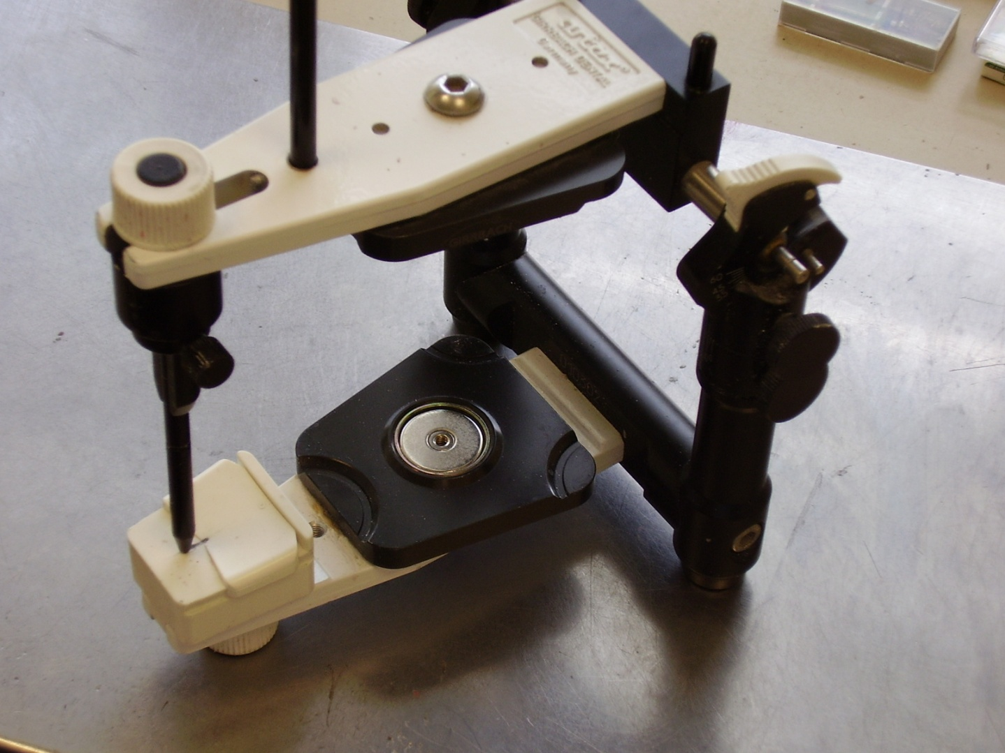
Περιγραφή μηχανικού αρθρωτήρα
ΑΝΩ ΣΚΕΛΟΣ
Οπίσθια ελεγκτική
περιοχή
ΠΕΔΙΛΟ ΑΝΑΡΤΗΣΗΣ
ΑΝΩ ΕΚΜΑΓΕΙΟΥ
ΤΟΜΙΚΗ
ΒΕΛΌΝΑ
ΚΑΘΕΤΟΣ
ΣΤΕΙΛΕΟΣ
Κονδυλικό
στοιχείο ή σφαίρα
ΠΕΔΙΛΟ ΑΝΑΡΤΗΣΗΣ
ΚΑΤΩ ΕΚΜΑΓΕΙΟΥ
Πρόσθια ελεγκτική περιοχή
ή τομική τράπεζα
ΚΑΤΩ ΣΚΕΛΟΣ
“Artikulator”, από Werneuchen διαθέσιμο ως κοινό κτήμα

Slide 8
Περιγραφή μηχανικού αρθρωτήρα
Ο αρθρωτήρας διαιρείται σε δύο βασικά τμήματα το άνω και το κάτω και σε τρεις λειτουργικές- ελεγκτικές περιοχές, πρόσθια, οπίσθια, και μεσαία.
Άνω σκέλος: αντιπροσωπεύει την άνω γνάθο.
Κάτω σκέλος: αντιπροσωπεύει τη κάτω γνάθο.
Πρόσθια περιοχή καθορίζεται από την τομική βελόνα και τράπεζα.
Μεσαία περιοχή που στηρίζει τα εκμαγεία άνω και κάτω φραγμού.
Οπίσθια περιοχή που καθορίζεται από τα κονδυλικά στοιχεία ή σφαίρες και τις γλήνες.
Γλήνη
Τομική βελόνα
ανω
κατω
Τομική
τράπεζα
Κονδυλικό στοιχείο

Slide 9
Περιγραφή μηχανικού αρθρωτήρα
η περιοχή του προσθίου τμήματος (τομική βελόνα και τομική τράπεζα) μπορεί να εξασφαλίζει στα αναρτημένα εκμαγεία μια κεντρική θέση συγκράτησης που είναι δυνατόν να επαναλαμβάνεται.
η περιοχή του μεσαίου τμήματος, που στηρίζει τα εκμαγεία. Αν τα εκμαγεία τοποθετηθούν σε συνάρτηση με τον τελικό εγκάρσιο γίγγλυμο άξονα, το άνω εκμαγείο προσανατολίζεται κατά τέτοιο τρόπο ώστε να εξασφαλίζεται η συμμετρία ή ασυμμετρία των κονδυλικών στοιχείων προς το οδοντικό τόξο στις τρεις διαστάσεις του χώρου.
η περιοχή του οπίσθιου τμήματος έχει τρεις υποδιαιρέσεις, τις γλήνες, την κονδυλική, και τη μεσοκονδυλική. Μεσοκονδυλική είναι η ενδιάμεση περιοχή από την αριστερή και δεξιά οπίσθια ελεγκτική περιοχή του αρθρωτήρα που φέρει η κάθε μία την γλήνη και τον κόνδυλο και ουσιαστικά αναπαριστά την διακονδυλική απόσταση, όπως αντίστοιχα συμβαίνει και στον σκελετό του κρανίου.

Slide 10
Μηχανικοί Αρθρωτήρες – Ταξινόμηση
Ανάλογα σε ποιο σκέλος φέρουν τα κονδυλικά στοιχεία διακρίνονται σε:
Arcon. Τα κονδυλικά στοιχεία βρίσκονται στο κάτω σκέλος.
Non – Arcon. Τα κονδυλικά στοιχεία βρίσκονται στο άνω σκέλος.

Slide 11
Αρθρωτήρες – Ταξινόμηση
Μηχανική γλήνη
Arcon: Οι κονδυλικές σφαίρες είναι συνδεδεμένες στο κάτω τμήμα του αρθρωτήρα και η μηχανική γλήνη είναι συνδεδεμένη με το άνω τμήμα του οργάνου. Η κλίση της μηχανικής γλήνης είναι κατασκευασμένη με το μασητικό επίπεδο του άνω εκμαγείου.
Προτιμώνται για την κατασκευή ακινήτων προσθετικών αποκαταστάσεων.
Κονδυλική
σφαίρα

Slide 12
Μηχανικοί Αρθρωτήρες – Ταξινόμηση
Non – Arcon: Οι κονδυλικές σφαίρες βρίσκονται στο άνω σκέλος του αρθρωτήρα. Τα άνω και κάτω μέλη του αρθρωτήρα είναι άκαμπτα συνδεδεμένα. Η κλίση της μηχανικής γλήνης στο nonarcon τύπο είναι τοποθετημένη σε σχέση με το μασητικό επίπεδο του κάτω εκμαγείου.
Προτιμώνται για την κατασκευή κινητών προσθέσεων.
Κονδυλική σφαίρα

Slide 13
Μηχανικοί Αρθρωτήρες – Ταξινόμηση
Ανάλογα με τις δυνατότητες ρύθμισης που διαθέτουν ή με πόση ακρίβεια αναπαράγουν τις κινήσεις της κάτω γνάθου διακρίνονται σε:
Μη προσαρμοζόμενους
α. Απλοί ή γίγγλυμοι
β. Σταθερών αποκλίσεων ή μέσης τιμής
Ημιπροσαρμοζόμενους ή ημιρυθμιζόμενους (Arcon & Non-Arcon)
Πλήρως προσαρμοζόμενους ή γναθολογικές συσκευές

Slide 14
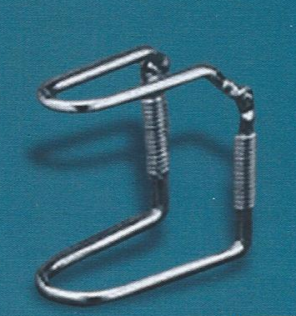
Μη προσαρμοζόμενοι αρθρωτήρες α. Απλοί ή γίγγλυμοι
Απλές συσκευές, δεν έχουν προσαρμοστικές δυνατότητες.
Μοναδική κίνηση που εκτελούν άνοιγμα κλείσιμο στόματος.
Ανάρτηση εκμαγείων χωρίς προσωπικό τόξο.

Slide 15
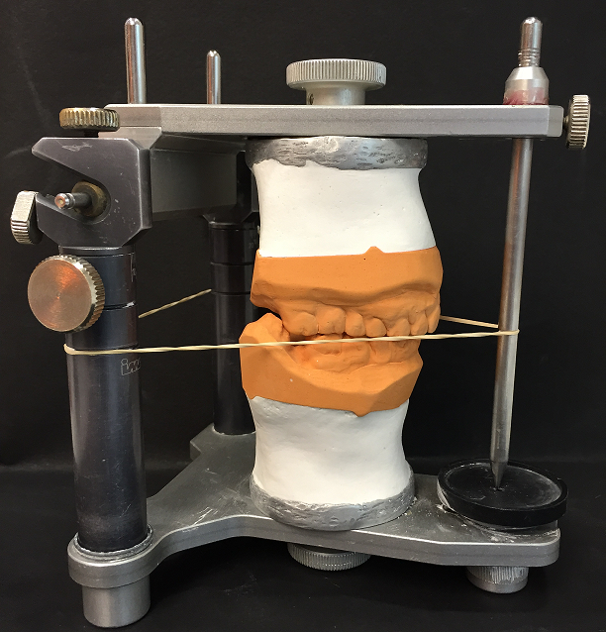
Μη προσαρμοζόμενοι αρθρωτήρες β. Σταθερών αποκλίσεων
Σταθερές κατά μέσον όρο αποκλίσεις των οπίσθιων ελεγκτικών περιοχών (κονδυλική τροχιά) και της πρόσθιας ελεγκτικής περιοχής (τομική τροχιά).
Μιμούνται τις κινήσεις της κάτω γνάθου, προολίσθηση και πλαγιολίσθηση, αλλά με σταθερές τιμές (μέσος όρος ανατομικών μετρήσεων).
Προσωπικό αρχείο

Slide 16
Λάθη από τη χρήση μη προσαρμοζόμενων αρθρωτήρων σταθερών αποκλίσεων
Λάθη κατά την ανάρτηση των εκμαγείων (όλη η διαδικασία στηρίζεται στην οπτική παρατήρηση).
Λάθη που προκύπτουν από τις διαφορές ανάμεσα στην πραγματική κίνηση της κάτω γνάθου και στην κίνηση που αποδίδεται από τον αρθρωτήρα.
Επιπλέον η σχέση του μασητικού επιπέδου είναι προκαθορισμένη και ίδια για όλους τους ασθενείς (το μασητικό επίπεδο καθορίζεται να είναι παράλληλο με το οριζόντιο επίπεδο).

Slide 17
Ημιπροσαρμοζόμενοι ή ημιρυθμιζόμενοι αρθρωτήρες
Έχουν τη δυνατότητα ρυθμίσεων στις ελεγκτικές περιοχές.
Είναι απλοί στη χρήση τους και δεν απαιτούν πολύπλοκες καταγραφές.
Μπορούν να πλησιάσουν πολύ κοντά στις πραγματικές τιμές του ασθενούς.
Τα εκμαγεία που εφαρμόζονται πάνω σε αυτούς τους αρθρωτήρες μπορούμε να τα προσανατολίσουμε με τη βοήθεια προσωπικού τόξου.
“Semi-adjustable articulator”, από Dpinkdds διαθέσιμο ως κοινό κτήμα

Slide 18
Ημιπροσαρμοζόμενοι αρθρωτήρες
Ο ημιπροσαρμοζόμενος αρθρωτήρας αναπαράγει την αρχή και το τέλος της κίνησης και όχι όλη την παραβολή (καμπύλη) της κίνησης του κονδύλου κατά την προολίσθηση της κάτω γνάθου.

Slide 19
Ημιπροσαρμοζόμενοι αρθρωτήρες
Οι περισσότεροι σύγχρονοι ημιπροσαρμοζόμενοι αρθρωτήρες επιτρέπουν ρυθμίσεις:
Της κλίσης της κονδυλικής τροχιάς.
Της πλάγιας βαθμιαίας ή/και άμεσης πλάγιας μετατόπισης (κίνηση Bennet ).
Της Διακονδυλικής απόστασης.

Slide 20
Πλήρως προσαρμοζόμενοι αρθρωτήρες
Ένας πλήρως προσαρμοζόμενος αρθρωτήρας έχει ένα μεγάλο εύρος κινήσεων και μπορεί να προγραμματιστεί να αναπαράγει με ακρίβεια τις κινήσεις της κάτω γνάθου.
Η ρύθμιση των πλήρως προσαρμοζόμενων αρθρωτήρων γίνεται με τη χρήση εξωστοματικών καταγράφων με ειδικό εξοπλισμό, τον παντογράφο.
Διακρίνονται σε δύο κατηγορίες:
Στους παντογραφικούς με πιο γνωστούς Mc Collum, Denar και Stuart.
Στους στερεογραφικούς με πιο γνωστούς τους TMJ, τον αρθρωτήρα του Lee και τον αρθρωτήρα του Heiman.

Slide 21
Πλήρως προσαρμοζόμενοι αρθρωτήρες
Πλεονεκτήματα
Η σωστή χρήση τους συνεπάγεται ακριβείς προσθετικές αποκαταστάσεις προσαρμοσμένες στις συγκλεισιακές απαιτήσεις του κάθε ασθενούς.
Μειωμένος κλινικός χρόνος συγκλεισιακών ρυθμίσεων εκτεταμένων προσθετικών αποκαταστάσεων.
Μειονεκτήματα
Μεγάλο κόστος.
Χρονοβόρες διαδικασίες προγραμματισμού.
Πιθανότητα συσσώρευσης λαθών κατά τις καταγραφές, τη μεταφορά και τη ρύθμιση.

Slide 22
Επιλογή μηχανικών αρθρωτήρων στο εργαστήριο
Πλεονεκτήματα και μειονεκτήματα των μηχανικών αρθρωτήρων
Πλήρως προσαρμοζόμενοι | Ημιπροσαρμοζόμενοι |  | Μη προσαρμοζόμενοι |  | Μη αναρτημένα εκμαγεία
 | Arcon | Nonarcon | Μεγάλος | Μικρός | Οδοντικό τόξο | Τεταρτημόριο
Περισσότερο |  | Παρέχονται διαγνωστικές πληροφορίες |  |  |  | Λιγότερο
Περισσότερο |  | Πληροφορίες σύγκλεισης που μεταφέρονται στο εργαστήριο |  |  |  | Λιγότερο
Περισσότερο |  | Χρόνος και δεξιότητα |  |  |  | Λιγότερο
Λιγότερο |  | Κλινικός χρόνος ρύθμισης της σύγκλεισης που απαιτείται πριν τη συγκόλληση |  |  |  | Περισσότερο

Slide 23
Επιλογή αρθρωτήρων στο εργαστήριο
Ελάχιστες απαιτήσεις
Να διατηρεί με ακρίβεια τη σωστή σχέση των αναρτημένων εκμαγείων σε κάθετο και οριζόντιο επίπεδο.
Τα αναρτημένα εκμαγεία να απομακρύνονται και να επανατοποθετούνται εύκολα στον αρθρωτήρα χωρίς να χάνουν τη σωστή οριζόντια και κάθετη σχέση τους.
Πρέπει να διαθέτουν τομική βελόνα και ρυθμιζόμενη, βαθμονομημένη τομική τράπεζα.
Να δέχονται προσωπικό τόξο για τη μεταφορά της σχέσης των άνω δοντιών με τα κρανιοπροσωπικά ανατομικά δεδομένα του ασθενούς.
Η κατασκευή πρέπει να είναι ακριβής, άκαμπτη και από μη-διαβρωτικά υλικά.
Τα κινούμενα μέρη πρέπει να ολισθαίνουν ελεύθερα χωρίς τριβή.
Τα μη κινητά μέρη πρέπει να είναι μια άκαμπτη κατασκευή.
Επαρκής απόσταση μεταξύ των άνω και κάτω σκελών του αρθρωτήρα.
Να είναι σταθερός στον πάγκο του εργαστηρίου και να μην είναι πάρα πολύ ογκώδης και βαρύς.

Slide 24
Επιλογή αρθρωτήρων στο εργαστήριο
Πρόσθετες απαιτήσεις
Τα κονδυλικά στοιχεία των αρθρωτήρων να επιτρέπουν αναπαραγωγή δεξιάς και αριστερής πλαγιολίσθησης και προσθιολίσθησης.
Τα κονδυλικά στοιχεία των αρθρωτήρων να μπορούν να ρυθμίζονται σε οριζόντια κατεύθυνση.
Οι αρθρωτήρες να διαθέτουν ρυθμίσεις για την απόδοση της κίνησης Bennet.
Να διαθέτουν ρυθμιζόμενο πρόσθιο οδηγό. Η τομική μηχανική τράπεζα να ρυθμίζεται σε μετωπιαίο και οβελιαίο επίπεδο ή να μπορεί να μετατρέπεται σε εξατομικευμένη με προσθήκη ακρυλικής ρητίνης ή με εκτροχισμό.

Slide 25
Επιλογή αρθρωτήρων στο εργαστήριο
Σταθερών αποκλίσεων
Για την ανάρτηση αρχικών εκμαγείων μελέτης.
Για την κατασκευή μικρής έκτασης ακινήτων προσθετικών αποκαταστάσεων.
Για την κατασκευή ναρθήκων.
Για διαγνωστικό κέρωμα.
Ημιπροσαρμοζόμενοι
Για ολικές αποκαταστάσεις, κινητές ή ακίνητες.
Πολλαπλές προσθετικές αποκαταστάσεις προσθίων και οπισθίων δοντιών.
Για την ανάλυση και μελέτη της σύγκλεισης.

Slide 26
Εξέλιξη αρθρωτήρων - Εικονικός αρθρωτήρας
Ο εικονικός αρθρωτήρας, είναι μια εξελικτική τεχνολογική εφαρμογή της εικονικής πραγματικότητας που χρησιμοποιείται στον κλάδο της προσθετικής για να παρακάμψει και επιλύσει τους περιορισμούς και τα μειονεκτήματα παλαιοτέρων εφαρμογών όπως οι μηχανικοί αρθρωτήρες.
medicalexpo.com

Slide 27
Εικονικός αρθρωτήρας
Ο εικονικός αρθρωτήρας σε συνδυασμό με την εφαρμογή των CAD/CAM (Computer- aided design/Computer-aided manufacturing) οδοντιατρικών συστημάτων έχει την δυνατότητα να παράγει προσθετικές εργασίες που μπορούν να αναπαράγουν με ακρίβεια και αξιοπιστία τις δυναμικές λειτουργικές συγκλεισιακές σχέσεις του στόματος ενός ασθενούς.
3shapedental.com
cara-kulzer.com

Slide 28
Εικονικός αρθρωτήρας
Ο εικονικός αρθρωτήρας είναι ένα λογισμικό πρόγραμμα (software tool) ηλεκτρονικού υπολογιστή.
Αναλύει τις σύνθετες στατικές και δυναμικές μασητικές σχέσεις των γνάθων.
Προσομοιάζει τις κινήσεις της κάτω γνάθου.
Απαιτεί τρισδιάστατη (3D) αναπαράσταση των γνάθων και των δεδομένων τους .
Παρέχει δυναμική οπτικοποίηση των επαφών σύγκλεισης.
Προσφέρει υψηλότερη ακρίβεια κατασκευών και μικρότερο χρονικό διάστημα θεραπείας.
Απαραίτητη η χρήση του εικονικού αρθρωτήρα σε συνδυασμό με τα εξειδικευμένα οδοντιατρικά συστήματα CAD/CAM (Computer- aided design/Computer-aided manufacturing) κατασκευής προσθετικών εργασιών.

Slide 29
Τύποι εικονικού αρθρωτήρα
Ο μαθηματικής προσομοίωσης του Szentpétery
Οι πλήρως ρυθμιζόμενοι εικονικοί αρθρωτήρες
Εικονικοί αρθρωτήρες βασιζόμενοι σε αναπαράσταση-προσομοίωση των μηχανικών αρθρωτήρων .
Διαφορετικοί τύποι μηχανικών αρθρωτήρων επιλέγονται για να μοντελοποιηθούν μέσω CAD συστημάτων.
Καταγράφει και αναπαράγει τις κινήσεις της κάτω γνάθου μέσω μαθηματικής προσομοίωσης. Συμπεριφέρεται ως αρθρωτήρας σταθερών αποκλίσεων δεν αναπαράγει τις εξατομικευμένες πορείες των κινήσεων του ασθενούς.
Τα ψηφιακά οδοντικά τόξα εμφανίζονται στην οθόνη σε 4 παράθυρα.
Καταγράφει και αναπαράγει τις κινήσεις της κάτω γνάθου με το σύστημα της Ηλεκτρονικής Καταγραφής γνάθου (Jαw Motion Analyzer).
Το λογισμικό πρόγραμμα (software), υπολογίζει, αναλύει και μετατρέπει σε εικόνα, τις στατικές και δυναμικές συγκλεισιακές επαφές.

Slide 30
Καταγραφές των σχέσεων των γνάθων
Οι καταγραφές των σχέσεων των γνάθων συνιστούν μια κλινική διαδικασία που συνδέει τη κλινική με την εργαστηριακή πράξη.
Η πιστότητα μιας λειτουργικής διαγνωστικής ανάλυσης των αναρτημένων εκμαγείων σε αρθρωτήρα και η ακρίβεια των συγκλεισιακών σχέσεων των προσθετικών αποκαταστάσεων που πραγματοποιούνται εργαστηριακά σε αναρτημένα εκμαγεία εργασίας, εξαρτώνται σε μεγάλο βαθμό από την ακρίβεια των καταγραφών των σχέσεων των γνάθων.

Slide 31
Εξωστοματικές και Ενδοστοματικές καταγραφές σχέσεων των γνάθων
Εξωστοματικές
Προσωπικά τόξα
Ενδοστοματικές
Καταγραφή κεντρικής σχέσης.
Καταγραφή μέγιστης συναρμογής.
Καταγραφή έκκεντρων θέσεων.
Καταγραφή πρόσθιας τομικής τροχιάς.

Slide 32
Εξωστοματικές καταγραφές Προσωπικό τόξο
Το προσωπικό τόξο (facebow) είναι ένα όργανο που χρησιμοποιείται για την καταγραφή της σχέσης στο χώρο του άνω οδοντικού τόξου με κάποια ανατομικά σημεία αναφοράς και στη συνέχεια μεταφορά αυτής της σχέσης στον αρθρωτήρα.
“Facebow”, από Hanabishi διαθέσιμο ως κοινό κτήμα

Slide 33
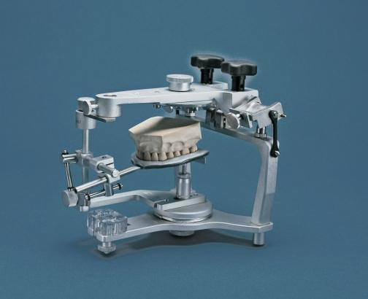
Προσωπικό τόξο
Με το προσωπικό τόξο μεταφέρουμε την σχέση της άνω γνάθου με τις κροταφογναθικές διαρθρώσεις, από τον ασθενή στον αρθρωτήρα, εξασφαλίζοντας τη σωστή ανάρτηση του άνω εκμαγείου σε σχέση με τα κονδυλικά στοιχεία.
dentalaegis.com

Slide 34
Προσωπικό τόξο
Τα προσωπικά τόξα χρησιμοποιούνται για να καταγράψουν την προσθοπίσθια και εγγύς –άπω θέση στο χώρο των άνω συγκλεισιακών επιφανειών (μασητικό επίπεδο) σε σχέση με το άνοιγμα και κλείσιμο της κάτω γνάθου του ασθενή στο εγκάρσιο επίπεδο.
ΑΝΩ ΓΝΑΘΟΣ
ΚΑΤΩ ΓΝΑΘΟΣ
ΑΝΩ ΓΝΑΘΟΣ
ΚΑΤΩ ΓΝΑΘΟΣ

Slide 35
Αναφορικά σημεία καταγραφής με το προσωπικό τόξο
Με το προσωπικό τόξο καταγράφουμε τρία αναφορικά σημεία στο κρανίο του ασθενούς, δηλαδή ορίζουμε ένα κρανιακό αναφορικό επίπεδο, και στη συνεχεία το προσωπικό τόξο προσαρμόζεται στον αρθρωτήρα για την μεταφορά αυτού του επίπεδου.
Τα δυο σημεία είναι οι κόνδυλοι, καταγράφεται ο εγκάρσιος γίγγλυμος άξονας περιστροφής .
Το τρίτο αναφορικό σημείο στη πρόσθια περιοχή προσανατολίζει το τόξο με το οριζόντιο επίπεδο.

Slide 36
Αναφορικά σημεία καταγραφής προσωπικού τόξου
ΠΡΟΣΘΙΑ ΑΝΑΦΟΡΙΚΑ ΣΗΜΕΙΑ ΚΑΤΑΓΡΑΦΗΣ
Κόγχιο σημείο (Β), καταγράφεται με το κογχικό δείκτη του προσωπικού τόξου Hanau.
Κόγχιο σημείο μείον 7 mm (C), καταγράφεται το επίπεδο Φρανκφούρτης, το οριζόντιο επίπεδο που περνά από το κατώτερο σημείο του οφθαλμικού κόγχου.
Βάση πτερυγίου της μύτης (D), καταγράφεται το επίπεδο Camper.
Το μεσόφρυο (A), καταγράφεται με το προσωπικό τόξο Whip-mix.
Σημείο 43 mm άνωθεν του κατωτέρου ορίου του άνω χείλους ή του κοπτικού χείλους του άνω πλάγιου τομέα καταγράφεται με το προσωπικό τόξο Denar.

Slide 37
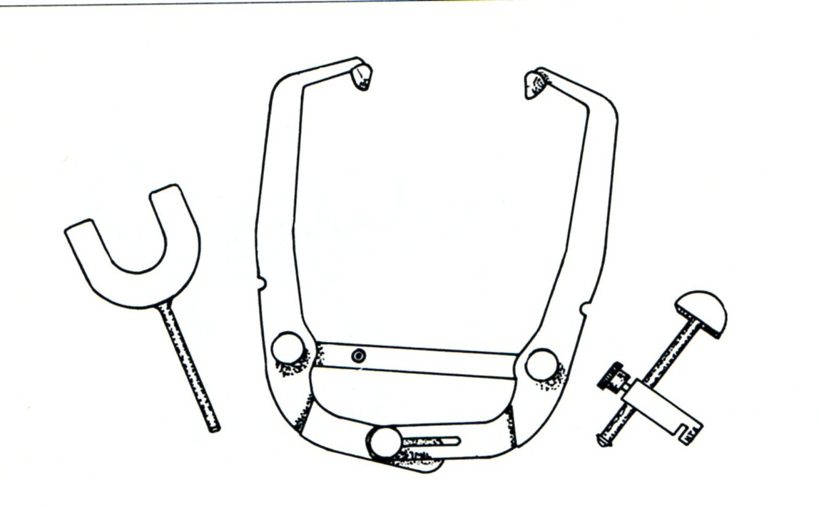
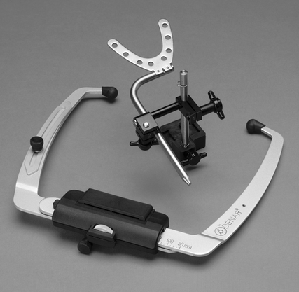
Μέρη του προσωπικού τόξου
Τα περισσότερα προσωπικά τόξα είναι άκαμπτα σε σχήμα δαγκάνας και αποτελούνται από δυο μέρη, το τόξο (bow) και την περόνη (bite fork). Στο πρόσθιο τμήμα του τόξου προσαρμόζεται ο δείκτης καταγραφής του πρόσθιου σημείου αναφοράς.
Άλλα, όπως το προσωπικό τόξο Denar Slidematic έχουν τρία μέρη, το τόξο, την περόνη και το transfer jig (μεταφερόμενη καταγραφή).
Transfer
jig
περόνη
τόξο
δείκτης

Slide 38
Ταξινόμηση
Προσωπικά τόξα
ωτιαία
Αυτοκεντριζόμενα
ή
ωτικής προσαρμογής
Κονδυλικού τύπου
κινηματικά
Ψηφιακό

Slide 39
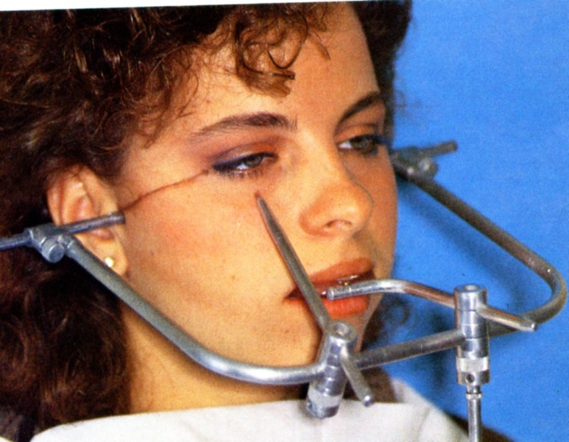
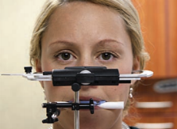
Ωτιαία προσωπικά τόξα arbitary face bow
Ο γίγγλυμος άξονας του ωτιαίου προσωπικού τόξου προσεγγίζει τον εγκάρσιο οριζόντιο άξονα και βασίζεται σε ανατομικές μέσες τιμές.
Διακρίνονται σε δυο τύπους τα αυτοκεντριζόμενα ή ωτικής προσαρμογής (ear face bows) και τα κονδυλικού τύπου(fascia bows).
Κονδυλικού τύπου ωτιαίο τόξο
Αυτοκεντρούμενο ωτιαίο τόξο

Slide 40
Ωτιαία προσωπικά τόξα
Δίνουν μια ικανοποιητική ακριβή σχέση για τις περισσότερες διαγνωστικές και επανορθωτικές προσθετικές εργασίες.
Ο σχεδιασμός αυτού του τύπου προσωπικού τόξου ανεξάρτητα από τη θέση επιλογής του γίγγλυμου άξονα αποδίδει ένα μικρό λάθος καταγραφής της τάξης των 5mm από τον πραγματικό άξονα και λάθη στην καταγραφή της κλίσης του μασητικού επίπεδου.
Όταν συνδυαστούν με υλικά καταγραφής μεγάλου πάχους σε αυξημένη κατακόρυφη διάσταση, αυτά τα λάθη μπορεί να οδηγήσουν σε σημαντική ανακρίβεια.

Slide 41
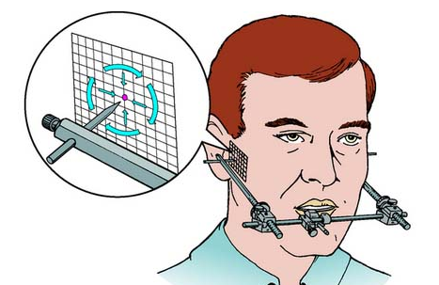
Κινηματικά προσωπικά τόξα
Τα κινηματικά προσωπικά τόξα είναι συσκευές εντοπισμού και μεταφοράς του γνήσιου γίγγλυμου άξονα σε αρθρωτήρες πλήρως προσαρμοζόμενους. Ο γίγγλυμος άξονας της κάτω γνάθου μπορεί να προσδιοριστεί εντός 1mm.
Τα κινηματικά προσωπικά τόξα ενδείκνυνται όταν είναι εξαιρετικά σημαντική η ακριβής αναπαραγωγή του ανοίγματος και κλεισίματος της γνάθου του ασθενή, στον αρθρωτήρα.
Η διαδικασία καταγραφής είναι πολύπλοκη και χρονοβόρα, εφαρμόσιμη μόνο σε εξειδικευμένες περιπτώσεις προσθετικών αποκαταστάσεων.
pocketdentistry.com

Slide 42
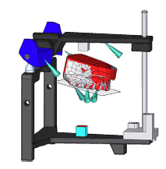
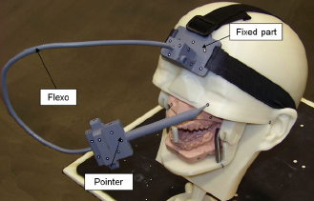
Ψηφιακό προσωπικό τόξο
Οπτικός σαρωτής που αποτελείται από τρία μέρη, μια σταθερή βάση (fixed part), ένα ευέλικτο στέλεχος (flexible part) και ένα δείκτη (pointer).
Γίνεται εξωστοματική και ενδοστοματική σάρωση έξη σημείων και με ειδικά λογισμικά προγράμματα δημιουργείται στον Η/Υ το κρανιακό σύστημα συντεταγμένων.
Εικονική ανάρτηση άνω εκμαγείου σε εικονικό αρθρωτήρα με το ψηφιακό προσωπικό τόξο.
Ψηφιακό προσωπικό τόξο
Solaberietta E, Minguez R, BarRenextea L, Sierra E, Etxaniz O. Novel methodology to transfer digitized casts onto a virtual dental articulator. CIPR Journal of Manufacturing and Technology 2013; 6:149-155

Slide 43
Ψηφιακό προσωπικό τόξο
Η διαδικασία μεταφοράς των ψηφιοποιημένων εκμαγείων με τη βοήθεια του ψηφιακού προσωπικού τόξου στον εικονικό αρθρωτήρα.

Slide 44
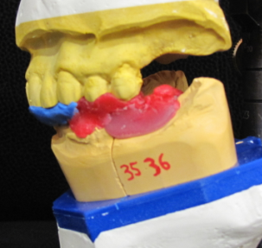
Ενδοστοματικές καταγραφές των σχέσεων των γνάθων
Ενδοστοματική καταγραφή ή συγκλεισιακή καταγραφή (interocclusal record) ορίζεται ως η καταγραφή της σχέσης της θέσης των δοντιών ή τόξων μεταξύ τους.
Προσωπικό αρχείο

Slide 45
Ενδοστοματικές καταγραφές
Καταγραφή κεντρικής σχέσης (ΚΣ)
Καταγραφή μέγιστης συναρμογής
Καταγραφή πρόσθιας τομικής τροχιάς
Έκκεντρες συγκλεισιακές καταγραφές (πλαγιολισθήσεις –προολίσθηση)
Καταγραφή σχέσεων γνάθων σε μερική ή ολική νωδότητα

Slide 46
Κριτήρια για την ακρίβεια της καταγραφής των ενδοστοματικών καταγράφων
Το υλικό της καταγραφής δεν πρέπει να προκαλεί κίνηση των δοντιών και παραμόρφωση των ιστών κατά την διάρκεια της καταγραφής.
Το υλικό της καταγραφής πρέπει να εφαρμόζει επακριβώς επί των εκμαγείων εργασίας.
Η ακρίβεια της ενδοστοματικής καταγραφής πρέπει να επαληθεύεται τόσο στα εκμαγεία όσο και στο στόμα.

Slide 47
Παράγοντες που επηρεάζουν την αξιοπιστία των ενδοστοματικών καταγράφων
Οι ιδιότητες των υλικών καταγραφής.
Η τεχνική της καταγραφής.
Η αξιοπιστία καταγραφής των θέσεων της κάτω γνάθου επηρεάζεται από τις οδοντικές επαφές.
Η μυϊκή λειτουργία.
Οι αλλαγές των ιστών των κροταφογναθικών αρθρώσεων.

Slide 48
Ιδιότητες ιδανικού υλικού ενδοστοματικής καταγραφής
Να μη δημιουργεί αίσθημα αντίστασης κατά την καταγραφή.
Να έχει ογκομετρική σταθερότητα.
Να στερεοποιείται γρήγορα στη θέση καταγραφής.
Να επιτρέπει επιβεβαίωση της καταγραφής.
Να έχει χαμηλό κόστος.
Να έχει ευχάριστη γεύση.

Slide 49
Υλικά καταγραφής
κερί
κερί με ρινίσματα μετάλλου
σιλικόνες
πολυβινιλοσιλοξάνες
γύψος
πολυαιθέρες
ακρυλική ή σύνθετη ρητίνη
συνδυασμός υλικών

Slide 50
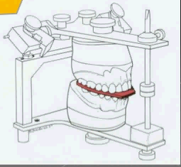
Ενδοστοματική καταγραφή Κεντρικής σχέσης
Ορίζεται η καταγραφή της σχέσης της άνω γνάθου με τη κάτω όταν η κάτω γνάθος ευρίσκεται σε κεντρική θέση.
Η καταγραφή σε κεντρική σχέση (ΚΣ) επιτρέπει το προσανατολισμό των κάτω και άνω δοντιών στο τελικό γίγγλυμο άξονα στον οποίο το άνοιγμα και κλείσιμο είναι αμιγείς περιστροφικές κινήσεις.
Η καταγραφή της ΚΣ μεταφέρεται στο άνω εκμαγείο στον αρθρωτήρα και χρησιμοποιείται για να συσχετίσει το εκμαγείο της κάτω με το άνω εκμαγείο.

Slide 51
Ενδοστοματική καταγραφή Κεντρικής σχέσης
Η χρήση της καταγραφής της κεντρικής σχέσης των γνάθων απαιτείται:
Σε εκτεταμένες προσθετικές αποκαταστάσεις για τον επαναπροσδιορισμό της νέας θέσης μέγιστης συναρμογής, του τύπου σύγκλεισης και της κατακόρυφης διάστασης.
Σε διαγνωστική λειτουργική ανάλυση της σύγκλεισης.
Σε περιπτώσεις συγκλεισιακών δυσαρμονιών (τραυματογόνος σύγκλειση) που απαιτούν αναδιοργάνωση και ανακατασκευή του συγκλεισιακού σχήματος.

Slide 52
Τεχνικές καταγραφής κεντρικής σχέσης
Καθοδήγηση της κάτω γνάθου.
Πρόσθια συσκευή προγραμματισμού.
Καταγραφή με χρήση ηλεκτροδίων.
Γραφικές καταγραφές (ενδοστοματικές και εξωστοματικές).
Καταγραφές με τη χρήση κεφαλομετρικών ακτινογραφιών.

Slide 53
Τεχνικές ενδοστοματικής καταγραφής κεντρικής σχέσης
Καταγραφή με πλάκα κεριού
Απλή τεχνική μη χρονοβόρος.
Λαμβάνεται κλινικά με αμφίπλευρη καθοδήγηση της κάτω γνάθου σε ΚΣ.
Μπορεί να γίνει επαλήθευση της καταγραφής με ακρίβεια, τόσο στο στόμα όσο και στα εκμαγεία.
Η καταγραφή δεν πρέπει να είναι διάτρητη.
Στη καταγραφή χρησιμοποιείται μεγαλύτερο πάχος κεριού.

Slide 54
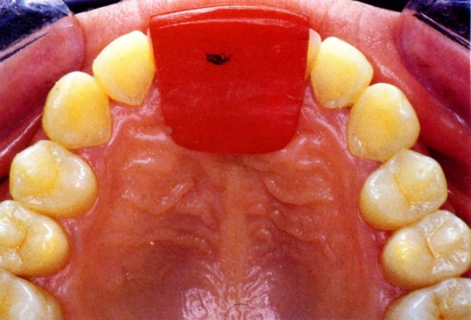
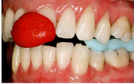
Τεχνικές ενδοστοματικής καταγραφής κεντρικής σχέσης
Καταγραφή με πρόσθιο αποπρογραμματιστή
Επιτυγχάνεται διαχωρισμός των οπίσθιων δοντιών, προκαλείται αναδιοργάνωση του μυϊκού αντανακλαστικού του κλεισίματος της κάτω γνάθου, με αποτέλεσμα την καλλίτερη καθοδήγηση της κάτω γνάθου σε ΚΣ.
Τοποθέτηση μάζας αυτοπολυμεριζόμενης ακρυλικής ρητίνης στην περιοχή των άνω κεντρικών τομέων. Αποδίδονται επί της γλωσσικής επιφανείας του αποπρογραμματιστή σημειακές επαφές των εγγύς κοπτικών δίεδρων γωνιών των κάτω κεντρικών τομέων.
Χρήση υλικού ενδοστοματικής καταγραφής κατά προτίμηση ανένδοτο καταγραφικό κερί ή πολυβυνιλοσιλοξάνη.

Slide 55
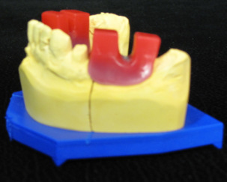
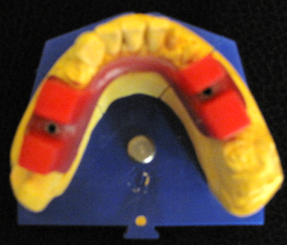
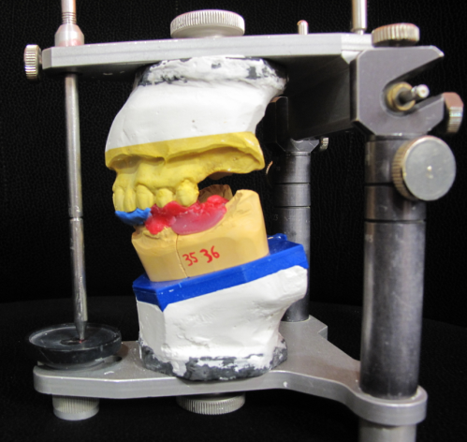
Καταγραφή σχέσεων γνάθων σε μερική νωδότητα
Προσωπικό αρχείο
Όταν υπάρχει ανεπαρκής αριθμός δοντιών για να προσδώσει αμφοτερόπλευρη σταθερότητα, δεν είναι δυνατή η καταγραφή ΚΣ όπως περιγράφηκε.
Κατασκευάζονται βάσεις καταγραφής από ακρυλική ρητίνη με κέρινα ύψη επί των εκμαγείων που θα αναρτηθούν.

Slide 56
Ενδοστοματική καταγραφή Μέγιστης συναρμογής
Η καταγραφή μέγιστης συναρμογής (σύγκλειση συνηθείας) είναι η πιο συνηθισμένη καταγραφή στην καθημερινή πράξη, όταν η κατασκευαζόμενη προσθετική εργασία εντάσσεται στο υπάρχον συγκλεισιακό σχήμα (διατήρηση κατακόρυφης διάστασης και τύπου σύγκλεισης).
Απαραίτητη προϋπόθεση για την ακριβή καταγραφή της θέσης μέγιστης συναρμογής είναι η καταγραφή να εξασφαλίζει την κατακόρυφη και οριζόντια στήριξη και σταθερότητα μεταξύ των δυο εκμαγείων.
Εκμαγεία αναρτημένα σε θέση μέγιστης συναρμογής δεν επιτρέπουν αξιολόγηση της ΚΣ (πρόωρων επαφών).

Slide 57
Ενδοστοματικές καταγραφές Έκκεντρες συγκλεισιακές καταγραφές
Οι έκκεντρες ενδοστοματικές συγκλεισιακές καταγραφές προτείνονται για τις ρυθμίσεις των οπίσθιων περιοχών των ημιπροσαρμοζόμενων αρθρωτήρων.
Αποτελούνται από κερί ή άλλο καταγραφικό υλικό που παρεμβάλλεται μεταξύ του άνω και κάτω οδοντικού τόξου.
Γίνεται καταγραφή της θέσης των κονδύλων σε έκκεντρες στατικές θέσεις της κάτω γνάθου, στη προολίσθηση και στις δύο πλαγιολισθήσεις (δεξιά και αριστερή).
Η καταγραφή της προολίσθησης χρησιμεύει για τη ρύθμιση των κονδυλικών κλίσεων του αρθρωτήρα και οι καταγραφές των πλαγιολισθήσεων για να ρυθμίσουν την πλάγια μετατόπιση(side shift) σε ένα ημιπροσαρμοζόμενο αρθρωτήρα

Slide 58
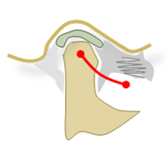
Ενδοστοματικές καταγραφές Έκκεντρες συγκλεισιακές καταγραφές
ΚΣ
ΚΣ
ΚΣ
Θέση 1
Θέση 2
Θέση 2
Θέση 1
Ένας αρθρωτήρας που ρυθμίζεται από μια έκκεντρη συγκλεισιακή καταγραφή είναι ακριβής σε μόνο δύο θέσεις, στην ΚΣ και στη θέση που έγινε η καταγραφή.
Αν ένας ημιπροσαρμοζόμενος αρθρωτήρας με ευθύ κονδυλικό μονοπάτι, προγραμματιστεί από μια έκκεντρη καταγραφή θα ληφθούν πολλές διαφορετικές τιμές (καταγραφή θέση 1, καταγραφή θέση 2) σε σχέση με αυτές που πραγματικά εκτελούνται από τη κάτω γνάθο.

Slide 59
Έκκεντρες συγκλεισιακές καταγραφές Πρόσθια καθοδήγηση
Οι οριακές κινήσεις της κάτω γνάθου καθορίζονται από τις οδοντικές επαφές και από την ανατομικά μορφολογικά χαρακτηριστικά της αριστερής και δεξιάς ΚΓΔ.
Σε άτομα με φυσιολογικές σχέσεις γνάθων, η κατακόρυφη υπερκάλυψη και η οριζόντια πρόταξη των προσθίων δοντιών καθώς και τα κοίλα περιγράμματα των υπερώιων επιφανειών των άνω τομέων είναι καθοριστικός συγκλεισιακός παράγοντας για τις έκκεντρες κινήσεις της προολίσθησης της κάτω γνάθου.
Στις πλαγιολισθήσεις, κυρίαρχες οδοντικές επαφές καθοδήγησης της κάτω γνάθου είναι μεταξύ των κυνοδόντων και σε ορισμένες περιπτώσεις συμμετέχουν και τα οπίσθια δόντια.

Slide 60
Μεταφορά καταγραφής της πρόσθια καθοδήγησης στον αρθρωτήρα
Μηχανική τομική τράπεζα
Αυτές οι τράπεζες μπορούν να περιστραφούν πρόσθια ή οπίσθια και να προσομοιάσουν την πρόσθια καθοδήγηση, επίσης έχουν και πλάγια πτερύγια για την αναπαραγωγή των πλαγίων κινήσεων.
Η ευαισθησία αυτών των ρυθμίσεων δεν είναι ικανή για την επιτυχή μεταφορά των υπαρχόντων υπερωίων επιφανειών των φυσικών δοντιών στις νέες αποκαταστάσεις.
Εξατομικευμένη τομική τράπεζα
Απλή κατασκευή από ακρυλική ρητίνη χρησιμοποιείται για την ακριβή καταγραφή των πρόσθιων οδοντικών επαφών σε ένα αρθρωτήρα καθορίζοντας την επίδραση τους στις οριακές κινήσεις της κάτω γνάθου.
Η κατασκευή αυτή χρησιμοποιείται για την καταγραφή και διατήρηση αυτών των πληροφοριών ακόμα και μετά την παρασκευή των πρόσθιων δοντιών για αποκαταστάσεις ολικής επικάλυψης.

Slide 61
Αντιγραφή πρόσθιας καθοδήγησης
Κατασκευή Ατομικής Τομικής τράπεζας
Custom Incisal Guide Table
διαδικασία
ακριβής αντιγραφή
εξοπλισμός
διαδικασία
Η κατασκευή έγινε από την Σοφία Τζιράκη φοιτήτρια του τμήματος στο πλαίσιο εκπόνησης της πτυχιακής της.

Slide 62
Έκκεντρες συγκλεισιακές καταγραφές Εξωστοματικές μέθοδοι καταγραφής
Οι πλήρως προσαρμοζόμενοι αρθρωτήρες ρυθμίζονται με εξωστοματικές καταγραφές παντογράφων.
Οι κινήσεις της κάτω γνάθου καταγράφονται από ίχνη που αφήνονται στις πλάκες καταγραφής. Συνολικά απαιτούνται έξη πλάκες για τη ακριβή καταγραφή των έκκεντρων κινήσεων της κάτω γνάθου.
Οι πλάκες είναι συνήθως άκαμπτα συνδεδεμένες στη κάτω γνάθο, ενώ η γραφίδα καταγραφής στην άνω γνάθο.
Κοΐδης Π. Θ., Σύγχρονη ακίνητη προσθετική, 2012

Slide 63
Έκκεντρες συγκλεισιακές καταγραφές Εξωστοματικές μέθοδοι καταγραφής
Ο ηλεκτρονικός παντογράφος είναι σχεδιασμένος να καταγράφει και να μετρά οριακές και λειτουργικές κινήσεις της κάτω γνάθου.
Αποτελείται από άνω και κάτω τόξα που καταγράφουν και μετρούν τις κινήσεις της κάτω γνάθου και έχει αποδειχθεί ότι παρέχουν έγκυρες και αξιόπιστες μετρήσεις των κονδυλικών προσδιοριστικών παραμέτρων.
gammadental.com

Slide 64
Έκκεντρες συγκλεισιακές καταγραφές Εξωστοματικές μέθοδοι καταγραφής
Στερεογράμματα. Εξωστοματική μέθοδος αναπαραγωγής των οπισθίων κονδυλικών στοιχείων έλεγχου των πλήρως προσαρμοζόμενων αρθρωτήρων με κόψιμο ή με μορφοποίηση μήτρας μέσω μιας τρισδιάστατης καταγραφής των κινήσεων της κάτω γνάθου. Το στερεόγραμμα χρησιμοποιείται για να κατασκευαστεί μια εξατομικευμένου σχήματος γλήνη για τις κονδυλικές κεφαλές.
Συστήματα ηλεκτρονικής καταγραφής δεδομένων των ΚΓΔ με υπερήχους-Jaw motion analyser. Τα ψηφιοποιημένα οδοντικά τόξα προβάλλονται στην οθόνη του Η/Υ. Το λογισμικό πρόγραμμα (software), υπολογίζει, αναλύει και μετατρέπει σε εικόνα, τις στατικές και δυναμικές συγκλεισιακές επαφές. Οι πληροφορίες αυτές χρησιμοποιούνται για το προγραμματισμό του αρθρωτήρα.

Slide 65
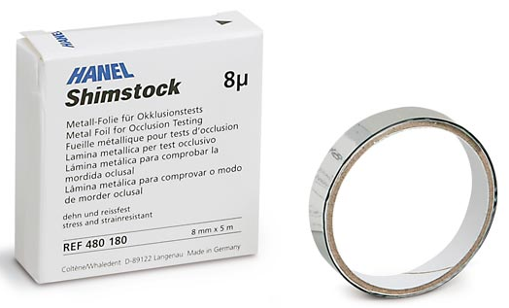
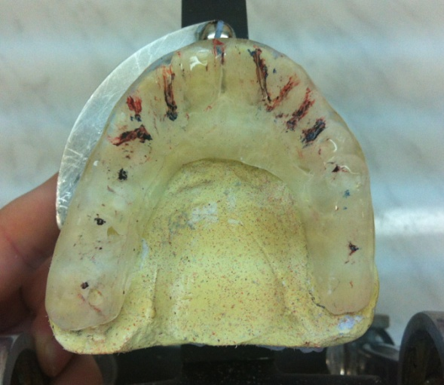
Καταγραφικά μέσα ελέγχου των συγκλεισιακών επαφών

Slide 66
Καταγραφικά μέσα ελέγχου των συγκλεισιακών επαφών Ταινίες καταγραφής σύγκλεισης
Έγχρωμο Χαρτί σύγκλεισης (καρμπόν)
Διατίθενται στο εμπόριο σε διαφορά χρώματα συνήθως σε κόκκινο και μαύρο ή κυανό και σε πάχος 15-200μm.
Το χαρτί άρθρωσης είναι φτιαγμένο από αντί-κολλητική ταινία καλυμμένη με φθορίζουσα μελάνη ή με κερί που περιέχει χρωστικές ουσίες. Διατίθεται σε μορφή ορθογώνιου ή σε μορφή οδοντικού τόξου.
Τα βασικά μειονεκτήματα του χαρτιού συγκλεισης είναι το πάχος του, το ότι καταστρέφεται γρήγορα και δεν έχει ελαστικότητα με αποτέλεσμα να καταγράφει μεγαλύτερο αριθμό ψεύτικων επαφών.

Slide 67
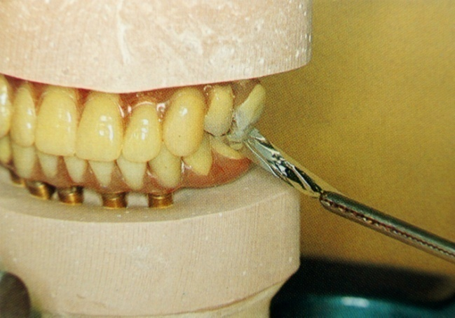
Καταγραφικά μέσα ελέγχου των συγκλεισιακών επαφών
Φύλλο Shimstock.
Μεταλλικό φύλλο ελέγχου σύγκλεισης χωρίς χρωματική επικάλυψη.
Το Shimstock είναι πιο λεπτό από το χαρτί άρθρωσης με πάχος από 8-13 μm.
Ταινίες σελοφάνης.
Παρέχουν μεγάλη ακρίβεια των σημείων που καταγράφουν, λόγω του εξαιρετικά μικρού τους πάχους, το οποίο φθάνει τα 8μm.
Απαιτείται η χρήση ειδικής λαβίδας.
Ο συνδυασμός του χαρτιού σύγκλεισης και του shimstock ή της ταινίας σελοφάνης έχει υποστηριχθεί ως πιο ακριβής μέθοδος εντοπισμού πρόωρων επαφών, καθώς με το χαρτί αρθρώσεως έχουμε την ένδειξη για την περιοχή που εντοπίζεται η πρόωρη επαφή ενώ με το shimstock έχουμε ένδειξη για το μέγεθος της δύναμης που ασκείται κατά την πρόωρη επαφή.

Slide 68
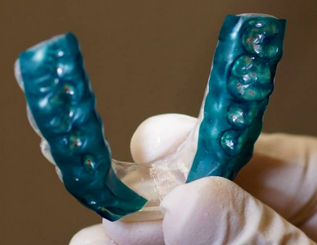
Καταγραφικά μέσα ελέγχου των συγκλεισιακών επαφών
Κερί καταγραφής συγκλεισιακών επαφών
Occlusal indicator wax
Είναι ένα άριστο κλινικό μέσο καταγραφής προώρων επαφών εύκολο στη χρήση του.
Στο εμπόριο διατίθεται σε λεπτά φύλλα μιας χρήσης.
Μειονέκτημα το υψηλό κόστος.
Με το υδρόφιλο μολύβι που παρέχεται μαζί με την συσκευασία του κεριού χρωματίζονται μέσα από τις τρύπες τα σημεία των πρόωρων επαφών.

Slide 69
Καταγραφικά μέσα ελέγχου των συγκλεισιακών επαφών
Σπρέι σύγκλεισης- occlusal sprays
Είναι εύκολα στη χρήση τούς αφήνουν ένα λεπτό έγχρωμο φιλμ στην συγκλεισιακή επιφάνεια που αφαιρείται εύκολα με νερό χωρίς να αφήνει υπολείμματα.
Κυκλοφορούν σε χρωματισμούς κόκκινο, μπλε, πράσινο, και άσπρο.
Ψεκάζονται από απόσταση 3-5cm από την συγκλεισιακή επιφάνεια και ανάλογα με την απώθηση τους κατά την σύγκλειση των δοντιών καταγράφονται οι πρόωρες επαφές.
Η μέθοδος αυτή δεν έχει ευρεία χρήση στην καθημερινή κλινική πράξη.

Slide 70
Καταγραφικά μέσα των συγκλεισιακών επαφών T-Scan
Το T-Scan είναι μια διαγνωστική ηλεκτρονική συσκευή που με ειδικό software και ειδικούς καταγραφικούς υποδοχείς εντοπίζει, αναλύει και καταγράφει τις συγκλεισιακές επαφές και δυνάμεις των δοντιών σε θέση μέγιστης συγγόμφωσης και κατά τη διάρκεια των λειτουργικών κινήσεων της κάτω γνάθου.
Το T-Scan σύστημα καταγράφει ψηφιακά την θέση και τη χρονική αλληλουχία των συγκλεισιακών επαφών.
tekscan.com

Slide 71
Καταγραφικά μέσα των συγκλεισιακών επαφών T-Scan
Η τέταρτη έκδοση του συστήματος T- Scan προσφέρει αρκετές βελτιώσεις όπως τη χρήση ενός νέου αισθητήρα πάχους 100μ και λογισμικού που επιτρέπει την ποσοτική και χρονική αξιολόγηση του κάθε σημείου συγκλεισιακής επαφής σε τρισδιάστατη γραφική απεικόνιση στην οθόνη του Η/Υ.
Μειονέκτημα το υψηλό κόστος.
tekscan.com

Slide 72
Τέλος Ενότητας

Slide 73
Σημειώματα

Slide 74
Σημείωμα Αναφοράς
Copyright Τεχνολογικό Εκπαιδευτικό Ίδρυμα Αθήνας, Παναγιώτα Τσόλκα 2014. Παναγιώτα Τσόλκα. «Αποκατάσταση Δυσλειτουργιών Σύγκλεισης. Ενότητα 3: Καταγραφικά μέσα μεταφοράς και ελέγχου των συγκλεισιακών σχέσεων στο εργαστήριο». Έκδοση: 1.0. Αθήνα 2014. Διαθέσιμο από τη δικτυακή διεύθυνση: ocp.teiath.gr.

Slide 75
Σημείωμα Αδειοδότησης
Το παρόν υλικό διατίθεται με τους όρους της άδειας χρήσης Creative Commons Αναφορά, Μη Εμπορική Χρήση Παρόμοια Διανομή 4.0 [1] ή μεταγενέστερη, Διεθνής Έκδοση. Εξαιρούνται τα αυτοτελή έργα τρίτων π.χ. φωτογραφίες, διαγράμματα κ.λ.π., τα οποία εμπεριέχονται σε αυτό. Οι όροι χρήσης των έργων τρίτων επεξηγούνται στη διαφάνεια «Επεξήγηση όρων χρήσης έργων τρίτων».
Τα έργα για τα οποία έχει ζητηθεί άδεια αναφέρονται στο «Σημείωμα Χρήσης Έργων Τρίτων».
[1] http://creativecommons.org/licenses/by-nc-sa/4.0/
Ως Μη Εμπορική ορίζεται η χρήση:
που δεν περιλαμβάνει άμεσο ή έμμεσο οικονομικό όφελος από την χρήση του έργου, για το διανομέα του έργου και αδειοδόχο
που δεν περιλαμβάνει οικονομική συναλλαγή ως προϋπόθεση για τη χρήση ή πρόσβαση στο έργο
που δεν προσπορίζει στο διανομέα του έργου και αδειοδόχο έμμεσο οικονομικό όφελος (π.χ. διαφημίσεις) από την προβολή του έργου σε διαδικτυακό τόπο
Ο δικαιούχος μπορεί να παρέχει στον αδειοδόχο ξεχωριστή άδεια να χρησιμοποιεί το έργο για εμπορική χρήση, εφόσον αυτό του ζητηθεί.

Slide 76
Επεξήγηση όρων χρήσης έργων τρίτων
©
Δεν επιτρέπεται η επαναχρησιμοποίηση του έργου, παρά μόνο εάν ζητηθεί εκ νέου άδεια από το δημιουργό.
διαθέσιμο με άδεια CC-BY
Επιτρέπεται η επαναχρησιμοποίηση του έργου και η δημιουργία παραγώγων αυτού με απλή αναφορά του δημιουργού.
διαθέσιμο με άδεια CC-BY-SA
Επιτρέπεται η επαναχρησιμοποίηση του έργου με αναφορά του δημιουργού, και διάθεση του έργου ή του παράγωγου αυτού με την ίδια άδεια.
διαθέσιμο με άδεια CC-BY-ND
Επιτρέπεται η επαναχρησιμοποίηση του έργου με αναφορά του δημιουργού.
Δεν επιτρέπεται η δημιουργία παραγώγων του έργου.
διαθέσιμο με άδεια CC-BY-NC
Επιτρέπεται η επαναχρησιμοποίηση του έργου με αναφορά του δημιουργού.
Δεν επιτρέπεται η εμπορική χρήση του έργου.
διαθέσιμο με άδεια CC-BY-NC-SA
Επιτρέπεται η επαναχρησιμοποίηση του έργου με αναφορά του δημιουργού
και διάθεση του έργου ή του παράγωγου αυτού με την ίδια άδεια.
Δεν επιτρέπεται η εμπορική χρήση του έργου.
διαθέσιμο με άδεια CC-BY-NC-ND
Επιτρέπεται η επαναχρησιμοποίηση του έργου με αναφορά του δημιουργού.
Δεν επιτρέπεται η εμπορική χρήση του έργου και η δημιουργία παραγώγων του.
διαθέσιμο με άδεια
CC0 Public Domain
Επιτρέπεται η επαναχρησιμοποίηση του έργου, η δημιουργία παραγώγων αυτού και η εμπορική του χρήση, χωρίς αναφορά του δημιουργού.
διαθέσιμο ως κοινό κτήμα
Επιτρέπεται η επαναχρησιμοποίηση του έργου, η δημιουργία παραγώγων αυτού και η εμπορική του χρήση, χωρίς αναφορά του δημιουργού.
χωρίς σήμανση
Συνήθως δεν επιτρέπεται η επαναχρησιμοποίηση του έργου.

Slide 77
Διατήρηση Σημειωμάτων
Οποιαδήποτε αναπαραγωγή ή διασκευή του υλικού θα πρέπει να συμπεριλαμβάνει:
το Σημείωμα Αναφοράς
το Σημείωμα Αδειοδότησης
τη δήλωση Διατήρησης Σημειωμάτων
το Σημείωμα Χρήσης Έργων Τρίτων (εφόσον υπάρχει)
μαζί με τους συνοδευόμενους υπερσυνδέσμους.

Slide 78
Χρηματοδότηση
Το παρόν εκπαιδευτικό υλικό έχει αναπτυχθεί στo πλαίσιo του εκπαιδευτικού έργου του διδάσκοντα.
Το έργο «Ανοικτά Ακαδημαϊκά Μαθήματα στο ΤΕΙ Αθηνών» έχει χρηματοδοτήσει μόνο την αναδιαμόρφωση του εκπαιδευτικού υλικού.
Το έργο υλοποιείται στο πλαίσιο του Επιχειρησιακού Προγράμματος «Εκπαίδευση και Δια Βίου Μάθηση» και συγχρηματοδοτείται από την Ευρωπαϊκή Ένωση (Ευρωπαϊκό Κοινωνικό Ταμείο) και από εθνικούς πόρους.

